Slide 1
Pesquisas - Serviços Rodoviários
Dados Pesquisa – Serviços Rodoviários
Linhas pesquisadas | 2,2 mil
Pares O/D | 19,1 mil
Questionários aplicados em terminais | 862 mil
Viagens monitoradas durante todo o percurso | 3,3 mil
Período de realização | Dez/09 a Abr/10

Slide 2
Pesquisas - Serviços Rodoviários
Principais Ligações
Caracterização das Linhas por Extensão
Ligação |  |  |  |  |  |  | Dem. Anual
São Paulo |  | SP | Rio de Janeiro |  | RJ |  | 1.462.000
São Paulo |  | SP | Curitiba |  | PR |  | 643.000
São Paulo |  | SP | Belo Horizonte |  | MG |  | 605.000
Recife |  | PE | João Pessoa |  | PB |  | 579.000
Rio de Janeiro |  | RJ | Belo Horizonte |  | MG |  | 510.000
Rio de Janeiro |  | RJ | Juiz de Fora |  | MG |  | 467.000
Brasília |  | DF | Goiânia |  | GO |  | 446.000
Brasília |  | DF | Formosa |  | GO |  | 446.000
Curitiba |  | PR | Florianópolis |  | SC |  | 307.000
Curitiba |  | PR | Joinville |  | SC |  | 306.000
Extensão da Linha | Passageiros | %
até 500 km | 38.306.549 | 57%
de 500km a 1000km | 15.880.544 | 24%
mais de 1000km | 12.568.626 | 19%
Total geral | 66.755.719 | 100%

Slide 3
Pesquisa - Serviços Semiurbanos do DF e Entorno
Dados Pesquisa – Serviços Semiurbanos (DF/Entorno)
Linhas pesquisadas | 551
Questionários aplicados | 210 mil
Contagem de viagens | 27,2 mil
Levantamento de Demanda nos Terminais | 17,9 mil
Viagens monitoradas durante todo o percurso | 1,3 mil
Período de realização | Jun/10 a Set/10

Slide 4
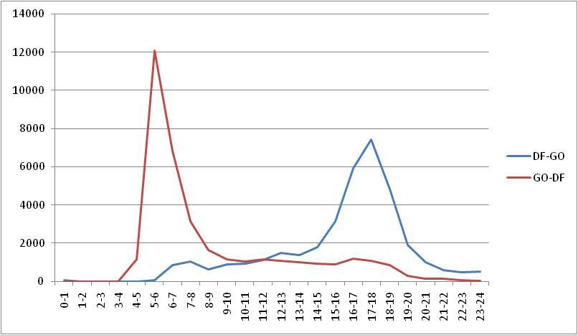
Pesquisa - Serviços Semiurbanos do DF e Entorno
Demanda
89 milhões de passageiros/ano
Demanda muito concentrada nos períodos de pico
Principais Ligações
Distribuição da Demanda

Slide 5
Premissas para a Licitação
Manter o atendimento integral ao mercado atualmente existente
Repassar ganhos de escala e operacionais decorrentes da consistência geográfica do atendimento para a modicidade tarifária (lotes de serviços)
Utilizar ônibus adequado ao tipo de serviço (rodoviário ou semiurbano)
Promover a concorrência pelo mercado
Instituir sistema automatizado de fiscalização e controle da operação
Permitir a adequação da oferta à demanda pelos serviços de transporte rodoviário e semiurbano de passageiros (flexibilização)

